Slide 1
ДА БЪДЕМ ЖИЗНЕН КЛУБ
ПЛАН ЗА РЪКОВОДСТВО НА НАШИЯ КЛУБ
Notes:
Бележки на президента
Използвайте бележките на тези слайдове, за да ви помогнат да направите вашата презентация. В допълнение към предоставянето на основна информация, ние също така сме включили незадължителни дейности и въпроси, които можете да зададете на членовете, за да ги включите във вашата презентация. Заедно с публикацията «Бъдете жизнен клуб», тази презентация може да ви помогне да накарате членовете си да мислят за своя клуб и какво могат да направят, за да го съживят.
Приспособете текста към нуждите на аудиторията си.
Активност
Попитайте участниците:
Какъв е нашият клуб? Оживен и забавен ли е? Разнообразен и отворен ли е за нови идеи? Нашите членове участват ли активно?
Как може нашият клуб да стане по-жизнен?

Slide 2
КАКВО Е ЖИЗНЕН КЛУБ?
Ангажира своите членове
Реализира значими проекти
Опитва нови идеи

Slide 3
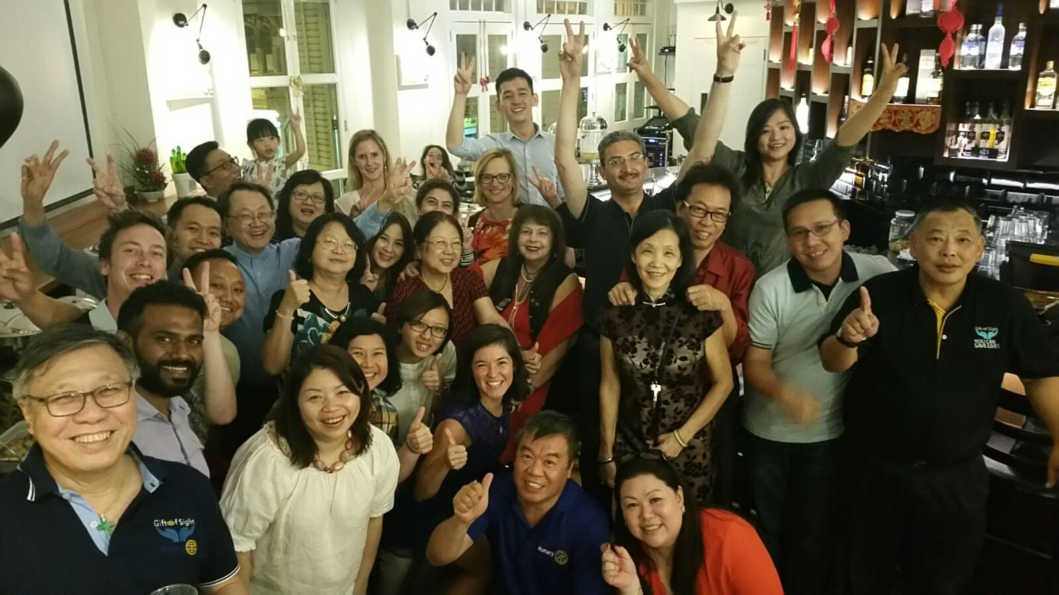
ЗАЩО ТОВА Е ДОБРО ЗА НАШИЯ КЛУБ?
Notes:
Какво има тук за нас? Живите клубове са отворени за нови идеи. Те търсят начини да бъдат подкрепящи своите общности, като същевременно отговарят на нуждите на своите членове.
Гъвкавостта, която Ротари клубовете имат сега, улеснява повече от всякога възможностите да се правят промени, които ще подобрят изживяването в клуба, ще привлекат нови членове и ще запазят настоящите членове.
На следващите слайдове ще разгледаме някои препоръчани най-добри практики за жизнени клубове. Докато преминаваме през тях, искам да помислите как бихте могли да ги използваме във вашия клуб.

Slide 4
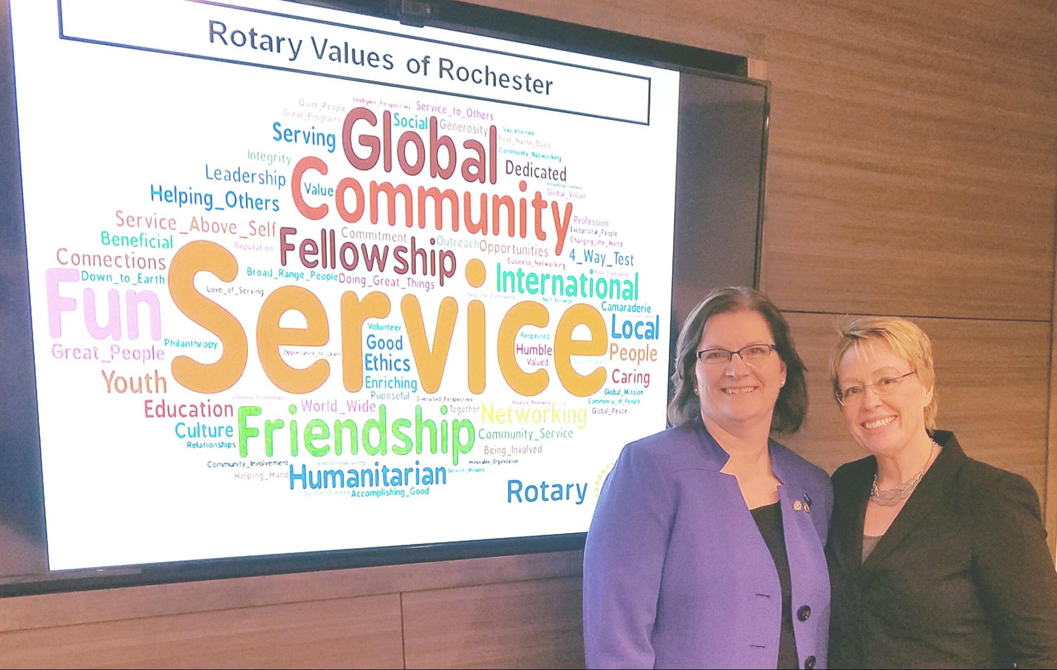
НАЙ-ДОБРИ ПРАКТИКИ:
НАПРАВЕТЕ ДЪЛГОСРОЧНИ ПЛАНОВЕ
Notes:
Какъв искаме да бъде клубът ни след 3-5 години? Искаме ли по-разнообразно членство? Интересуваме ли се от по-активното участие на нашата общност в клубните дейности? Или търсим начини за реализиране на по-смислени проекти? Създаването на план и поставянето на цели, които могат да бъдат постигнати за три до пет години, може да ни помогне да постигнем тези цели и дори повече.
Стратегическият план може да ни помогне да разберем приоритетите на нашите членове по отношение на дейностите и идеите, които искаме да запазим, променим или приложим, за да постигнем целите си. Визията на клуба за годината, може да ни помогне да оценим нашия клуб и да решим какво трябва да променим.
Дейности
Попитайте участниците:
Каква е вашата визия за нашия клуб?
Какви промени искаме да направим?
Какви дългосрочни цели искаме да постигнем през следващите три до пет години?
Дайте на участниците копия от Клубния Профилактичен преглед на Ротари клуба и Ръководството за стратегическо планиране. Използвайте профилактичния преглед, за да идентифицирате силните страни на вашия клуб и областите, които се нуждаят от подобрение. Ръководството за стратегическо планиране може да ви помогне да създадете дългосрочна стратегия.

Slide 5
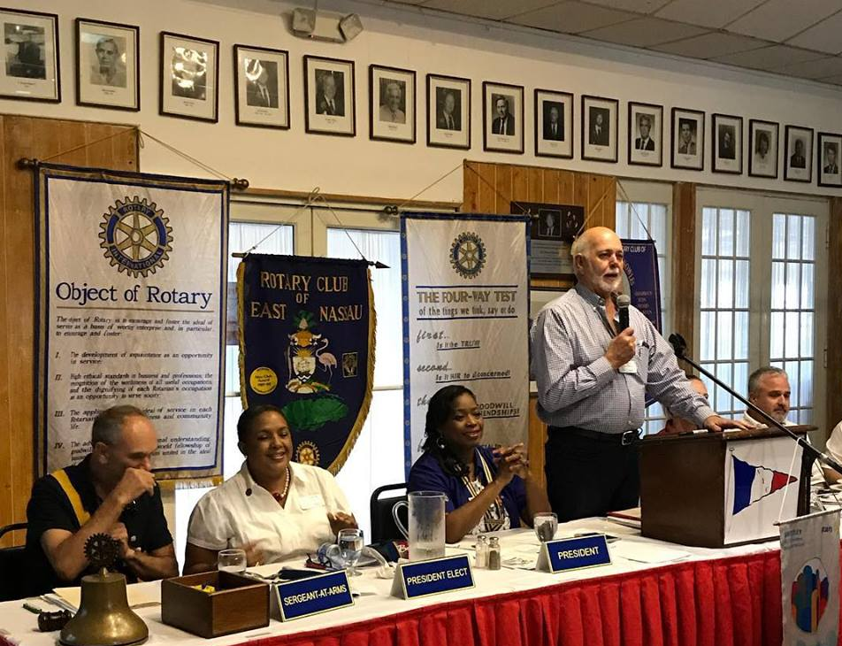
НАЙ-ДОБРИ ПРАКТИКИ:
РАЗРАБОТВАЙТЕ ГОДИШНИ ЦЕЛИ
Notes:
По-лесно е да се постигнат дългосрочни цели, когато са разделени на по-малки годишни цели. Ротари клуб Централ може да ни помогне да трансформираме визията на нашия клуб в мини цели, които можем да постигнем за по-кратко време.
Клубните лидери могат също да проследяват напредъка на нашия клуб към нашите цели в Ротари клуб Централ и редовно да актуализират нашите комисии и членове.
Дейност
Попитайте участниците:
Какви са годишните цели на клуба?
Как бяха поставени тези цели?
Как можем да използваме Ротари клуб Централ, за да поставим важни точки за постигане на нашите дългосрочни цели?

Slide 6
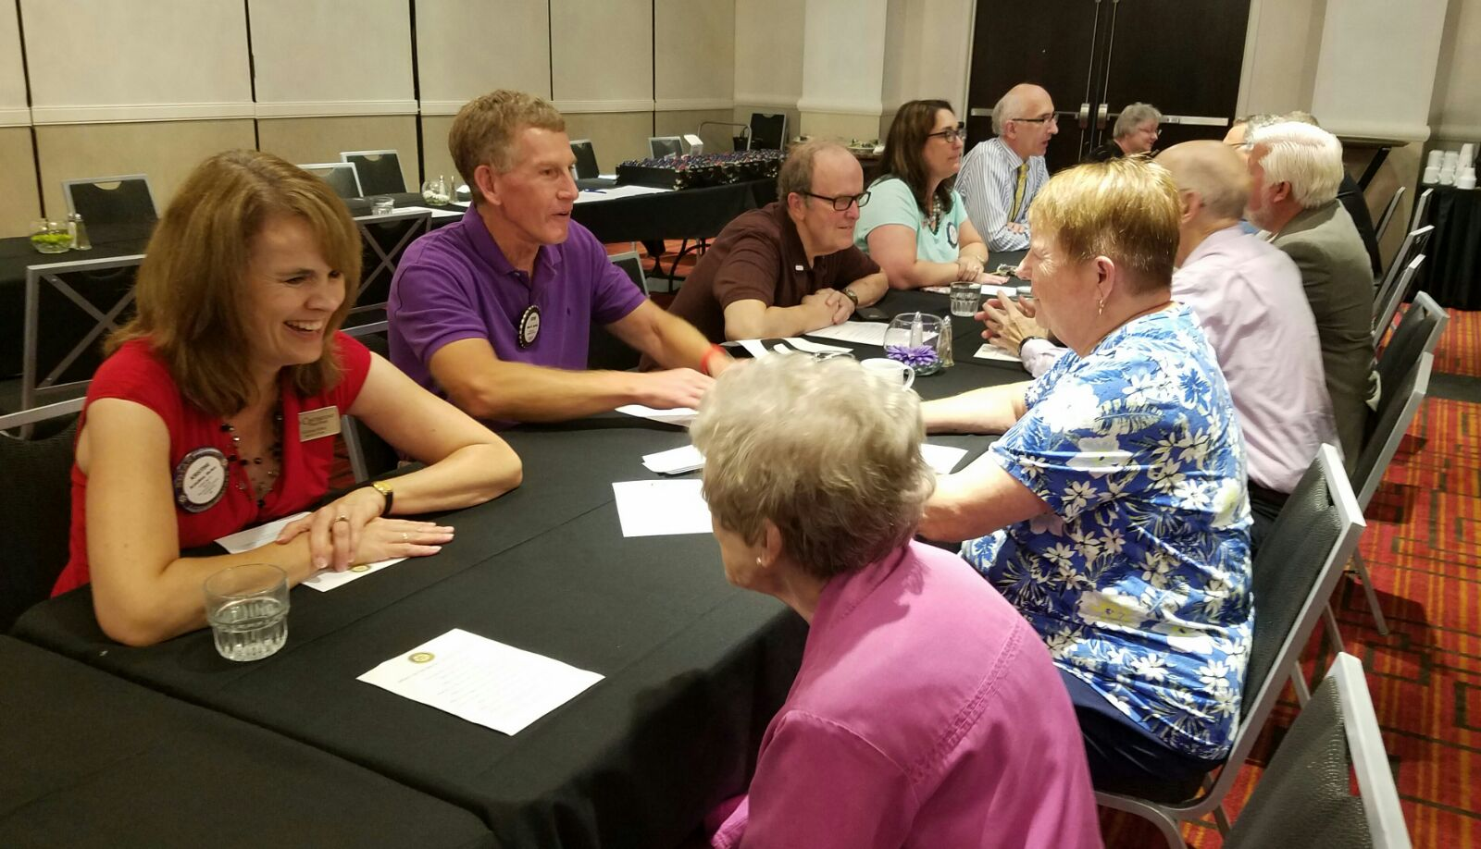
НАЙ-ДОБРИ ПРАКТИКИ:
ПРОВЕЖДАЙТЕ АНГАЖИРАЩИ СРЕЩИ
Notes:
Оживените, информативни срещи могат да предизвикат ентусиазъм у членовете по отношение на нашия клуб и те да поискат да идват отново.
Можем да се уверим, че нашите срещи са ангажиращи, като използваме Проучването за удовлетвореността на членовете. Резултатите от анкетата могат да ни кажат какво харесват и не харесват членовете на срещите и да ни дадат идеи за подобряването им.
Един от начините да увеличим посещаемостта на срещите е да променим форматите им. Бихме могли да проведем някои срещи онлайн или да комбинираме срещи с проекти или социални събирания.
Дейност
Попитайте участниците:
Какво прави една среща ангажираща?
Какво харесват нашите членове в нашите клубни сбирки, асамблеи и срещи на борда?
Какво можем да подобрим?
Какъв формат на срещата може да помогне на нашия клуб да въвлича в дейността на клуба или отново да ангажира членовете?
Насърчавайте клубните лидери да използват тези ресурси:
Проучване за удовлетвореността на членовете
Да разберем защо членовете напускат: Проучване при напускане
Проверка на здравето на Ротари клуба: Здрав ли е вашият клуб? (онлайн курс)

Slide 7
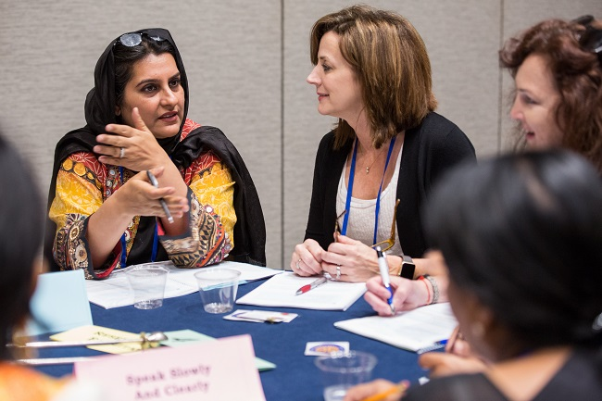
НАЙ-ДОБРИ ПРАКТИКИ:
ИЗГОТВЕТЕ ПЛАН ЗА КОМУНИКАЦИЯ
Notes:
Всеки страхотен стратегически план включва добър комуникационен план. Жизнените клубове са отворени за използване на творчески методи за информиране на членовете и общността относно клуба и неговите дейности.
Днешният дигитален свят улеснява информирането на членовете. Skype, WhatsApp и Facebook Live могат да се използват за комуникация с членове, които не могат да присъстват на среща лично.
Социалните медии могат да ни помогнат да популяризираме нашия клуб и неговите дейности пред нашите приятели, семейство и членове на общността. Това също е чудесен начин да покажем на бъдещите членове как допринасяме за общността. Важно е да поддържаме актуални нашия клубен уебсайт и сайтове в социалните медии, като Facebook и Instagram.
Дейност
Попитайте участниците:
Какво правим сега, за да поддържаме членовете информирани и ангажирани? Как можем да го подобрим?
Колко често актуализираме нашия уебсайт?
Как използваме шаблоните и ресурсите в Бранд Центъра на Ротари (Brand Center), за да популяризираме дейностите си в нашата общност?

Slide 8
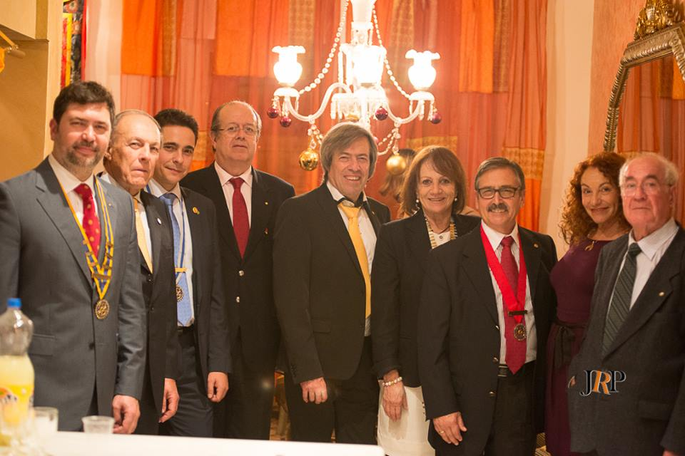
НАЙ-ДОБРИ ПРАКТИКИ: ПЛАНИРАЙТЕ ДА ПОДДЪРЖАТЕ ПРИЕМСТВЕНОСТ В УПРАВЛЕНИЕТО
Notes:
За да сме сигурни, че нашият клуб изпълнява дългосрочния си план, имаме нужда от лидери, които са участвали от самото начало в поставянето на цели и вземането на решения. Приемствеността в лидерството може да помогне. Това означава да изберем офицери на клуба няколко години предварително и да ги докладваме в Моето Ротари, за да могат да участват в планирането, да получат обучение на работното място и да виждат отчети в Ротари клуб Централ.
Дейности
Попитайте участниците:
Кой ще бъде лидер на нашия клуб следващата ротарианска година?
Настоящи лидери: Какво ви помогна да се подготвите за мандата си? Какво би ви подготвило по-добре?
Има ли нашият клуб лидерска програма — начин за идентифициране на потенциални лидери и развитие на техните умения? Ако е така, работи ли? Ако нямаме такава, ще помогне ли?
Накарайте малки групи да направят списък с проекти или процеси, които биха спечелили от приемствеността в лидерството на клуба .

Slide 9
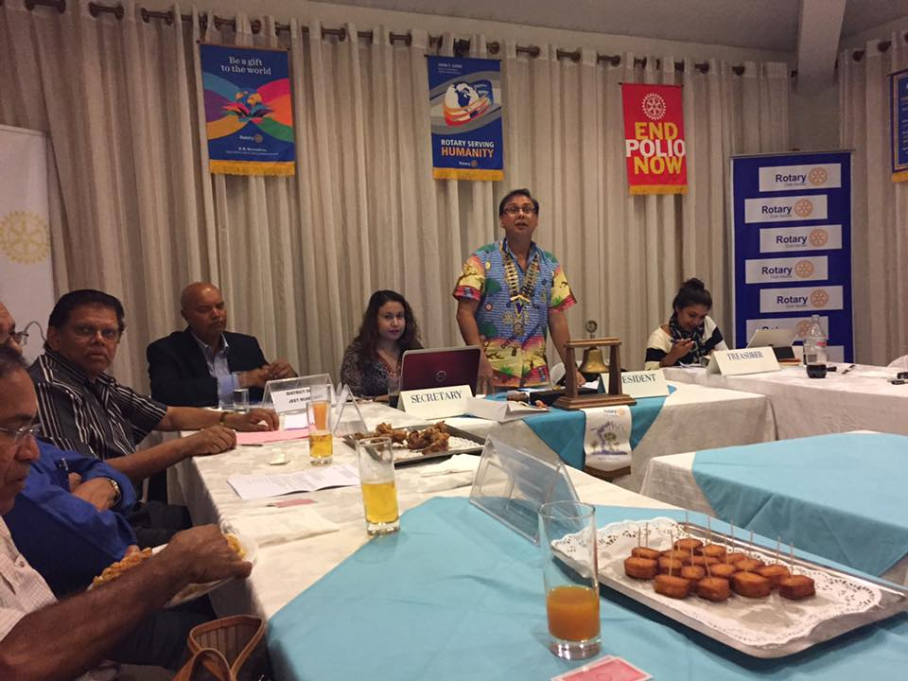
НАЙ-ДОБРИ ПРАКТИКИ: АДАПТИРАЙТЕ ПРАВИЛНИКА, ЗА ДА Е ПОДХОДЯЩ ЗА КЛУБА
Notes:
Препоръчителният Правиник на Ротари клуба е предназначен да се адаптира от клубовете. Тъй като нашият клуб се развива, правилникът ни трябва да отразява настоящите ни практики. Членовете на клуба се насърчават да се включат в ежегодния преглед на правилника на нашия клуб.
Дейност
Помолете всеки член да напише една практика, която би искал клубът да спре, и една, която би искал клубът да приеме.

Slide 10
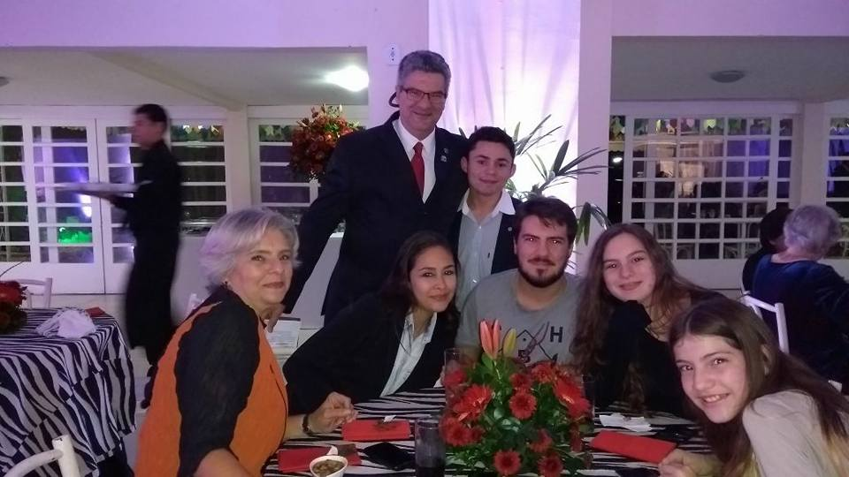
НАЙ-ДОБРИ ПРАКТИКИ:
РАЗВИВАЙТЕ ВЗАИМООТНОШЕНИЯТА В КЛУБА
Notes:
Хората, които обичат своите клубове, са по-склонни да бъдат активни членове. Един от начините да поддържаме членовете свързани с клуба е да организираме социални събития и дейности в мрежа, които ни дават шанс да се опознаем по-добре.
Дейности
Попитайте членовете как могат да създадат възможности да се опознаят или да развият професионални връзки. Запишете техните отговори на флипчарт.
Помолете всеки участник да говори с друг член, който не познава много добре. Помолете ги да разкажат един на друг за нещо хубаво, което се е случило тази седмица, или нещо за себе си, което хората биха били изненадани да разберат.

Slide 11
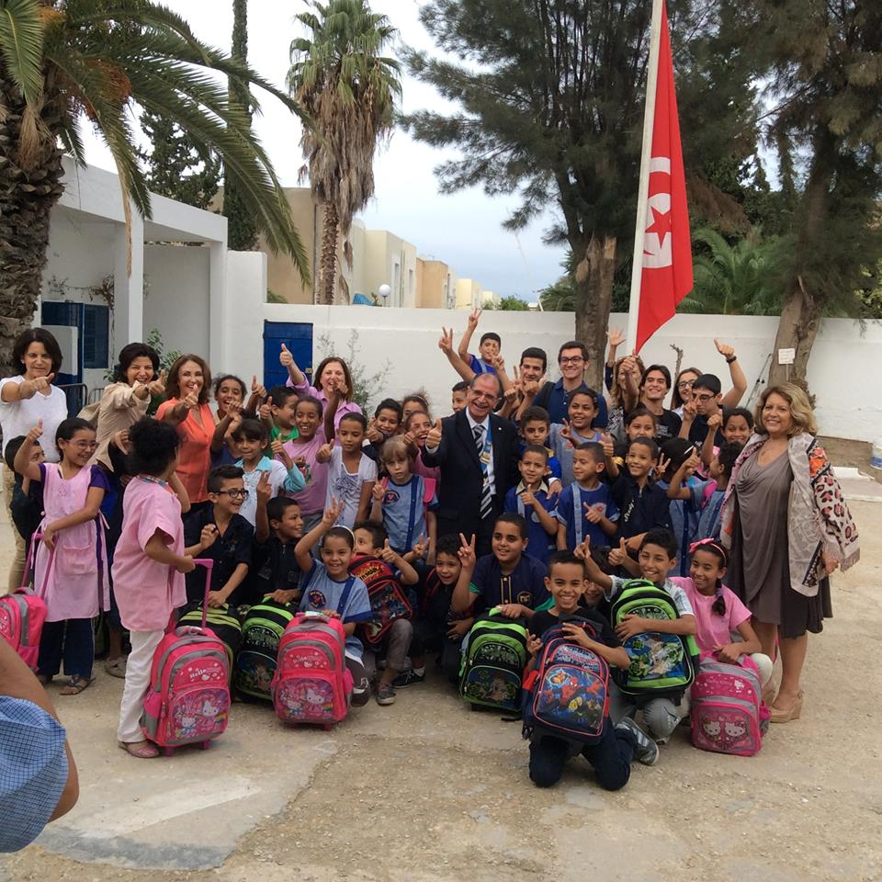
НАЙ-ДОБРИ ПРАКТИКИ: СВЪРЗВАЙТЕ ДЕЙ-НОСТИТЕ НА ЧЛЕНОВЕТЕ С ТЕХНИТЕ ИНТЕРЕСИ
Notes:
Членовете участват ли в дейности, от които наистина се интересуват? Членовете, които участват в дейности, които им харесват, често са по-отдадени на клуба.
Чрез редовно анкетиране на членовете можем да разберем какви са техните интереси и да планираме дейности, които им харесват. Можем също така да насърчим новите членове да се включат рано, като ги помолим да разработят клубни програми и дейности въз основа на техните интереси.
Дейност
Помолете всеки участник да назове проект, в който би искал да участва, и напишете отговорите си на флипчарт. След това изберете една от идеите и помолете всички участници да помислят за умение, което биха могли да внесат в проекта.

Slide 12
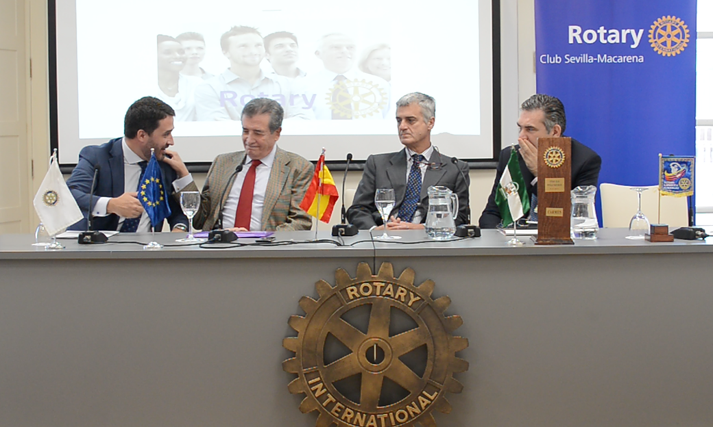
НАЙ-ДОБРИ ПРАКТИКИ:
ТРЕНИРАЙТЕ ЧЛЕНОВЕТЕ ДА РЪКОВОДЯТ
Notes:
Срещите на дистрикта, ориентацията на нови членове, онлайн обученията и програмите за развитие на лидерство са части от цялостен план за обучение.
Назначаването на клубен преподавател (или, ако клубът е голям, комисия по обучението) може да помогне да се гарантира, че новите и настоящите членове получават необходимото обучение. Членовете се насърчават да посещават редовно Центъра за обучение (Learning Center), за да проверят какви курсове са налични.
Можем също да използваме анкета, за да видим кои умения биха искали да развият нашите членове. Наръчникът за лидери «Лидерство в действие» може да ни помогне да създадем ефективна програма за обучение.
Дейност
Попитайте участниците:
Какво обучение бихте искали нашият клуб да предложи или в какво да участва?
Какво обучение може да бъде прекратено, комбинирано или радикално променено?

Slide 13
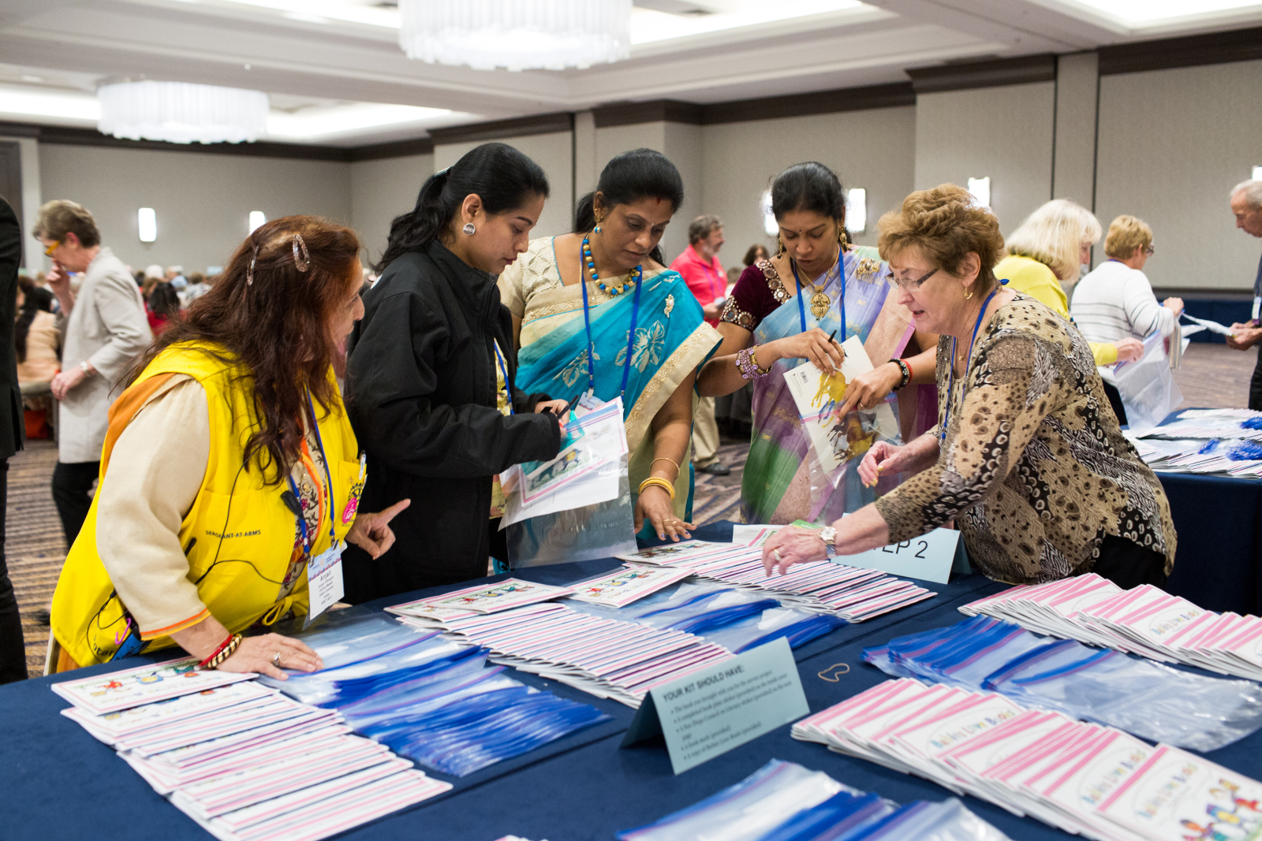
НАЙ-ДОБРИ ПРАКТИКИ:
СЪЗДАЙТЕ РАБОТЕЩИ КОМИСИИ
Създайте комисии, които са полезни за клуба:
Администрация
Членство
Фондация Ротари
Служба в общността
Връзки с обществеността
Notes:
Жизнените клубове използват комисии, за да постигнат целите си и да предоставят на членовете възможности за участие.
По-големите клубове могат да обмислят създаването на допълнителни комисии или подкомисии, за да постигнат повече. По-малките клубове могат да комбинират своите комисии, за да не претоварват някои членове или да облекчат членовете, които изпълняват твърде много роли.
Независимо от структурата на комисиите в нашия клуб, добра идея е да преглеждаме комисиите си ежегодно, за да се уверим, че ни помагат да постигнем целите си.
Дейност
Попитайте участниците:
Има ли нещо в структурата на нашия клуб, което не работи добре?
Можем ли да добавим нови комисии, за да помогнем на клуба да работи по-добре?
Имаме ли комисии, които не са необходими?

Slide 14
ПРИМЕРИ ЗА ЖИЗНЕНИ КЛУБОВЕ
Клубове по света, които са превърнали предизвикателствата в успех, за да станат жизнени!
Notes:
Можете да намерите историята за това как един клуб в нашия регион преодоля предизвикателствата си, като използвате някои от най-добрите практики в Бъдете жизнен клуб: Вашият план за ръководство на клуба.
Дейност
Организирайте участниците в три групи. Раздайте версията на вашия регион на “Бъдете жизнен клуб: Вашият план за ръководство на клуба” на всяка група. Помолете участниците да прочетат историята и да я дискутират.
Въпроси за дискусия:
Пред какви предизвикателства беше изправен клубът?
Как клубът преодоля предизвикателствата?
Как тази трансформация повлия на членството и ангажираността на членовете?
Какви препоръчани най-добри практики можем да използваме в нашия клуб?

Slide 15
РЕСУРСИ
Да се регистрираме в My Rotary, за да намерим ресурси, които могат да ни помогнат да направим нашия клуб по-жизнен:
Клубен профилактичен преглед на Ротари клуба
Ръководство за стратегическо планиране
Ротари клуб Централ
Проучване на удовлетвореността на членовете
Онлайн курсове за членството в Центъра за обучение
Бранд Център на РИ
Представяне на нови членове в Ротари
Лидерство в действие: Вашето ръководство за стартиране на програма

Slide 16
НАШИЯТ КЛУБ, НАШАТА ИСТОРИЯ
Какви стъпки можем да предприемем, за да направим нашия клуб жизнен?
Notes:
Да работим заедно, за да сравним настоящите практики на нашия клуб с всяка от най-добрите практики, изброени в ръководството.
Да помислим за нови идеи в сферите, които се нуждаят от подобрение, и да решим как да ги приложим. Промяната отнема време, но усилията си заслужават.
Дейност
Попитайте участниците:
Какви други най-добри практики трябва да обмисли нашият клуб?
Какви въпроси или коментари имате?

